Slide 1

Go
云计算时代的语言
张勇

Slide 2

目录
CONTENTS
第一部分
第二部分
第三部分
Go概况
为什么选择Go
Go和云计算

Slide 3

第一部分
Go概况

Slide 4

Compiled but fast
Concurrent
Statically typed
but dynamic feel
Simple & Productive

Slide 5
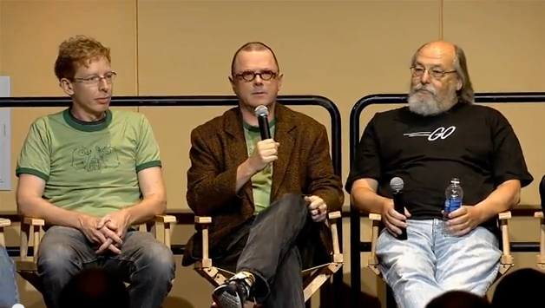
Go三巨头
Robert Griesemer
Rob Pike
Ken Thompson
Java HotSpot
JavaScript V8
Unix
UTF-8
Unix
UTF-8

Slide 6
Go大事件
2008.9: 启动
2009.11: 发布
2012.3: 正式版本 Go 1
2015.8: 自举 Go 1.5
2017.2: GC停顿百微秒 Go 1.8

Slide 7
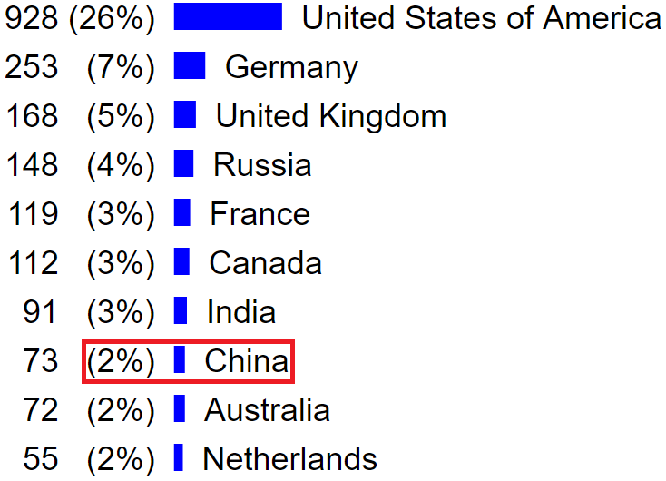
Go使用者国家分布

Slide 8
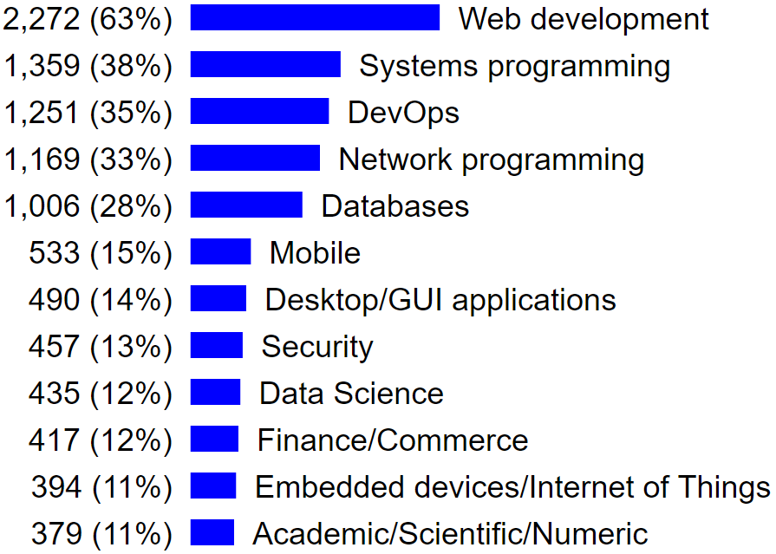
Go应用领域

Slide 9
第二部分
为什么选择Go

Slide 10
传统语言：真·痛点
语法复杂 C++
构建慢 C++、Java
依赖管理困难 C、C++
性能差 Python
不能有效利用多核 Python
并发控制复杂 C++
开发效率低 C、C++、Java
内存管理困难 C、C++
工具链不统一 C、C++
大型工程失控 Python

Slide 11
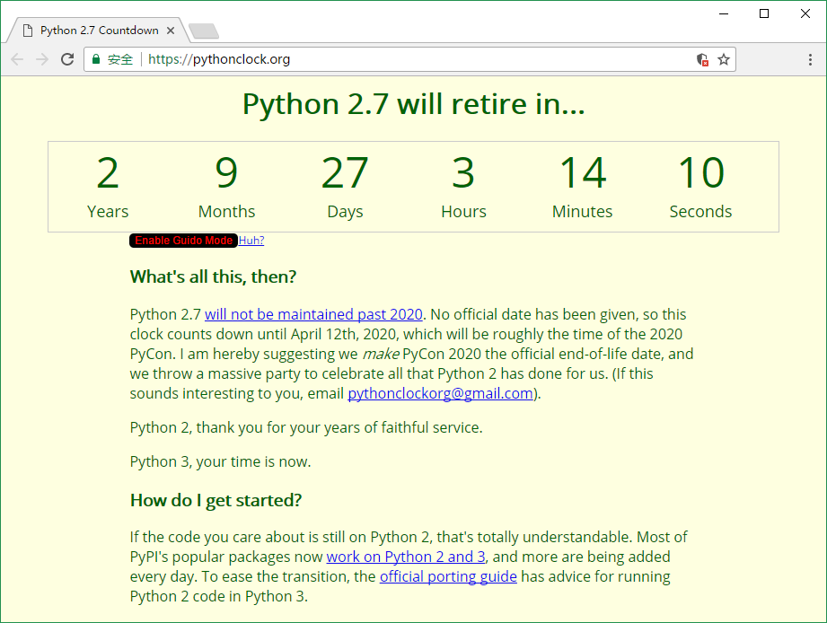
Python
2.7 vs 3.x

Slide 12


Python
动态语言一时爽，重构火葬场

Slide 13
Python
动态语言一时爽，重构火葬场
动态语言
修改
测试
静态语言
修改
编译
测试

Slide 14

Python
跑得慢~~

Slide 15
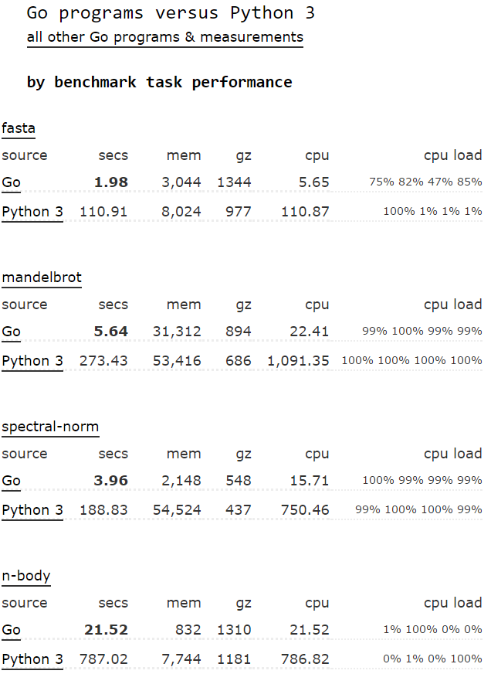

Slide 16
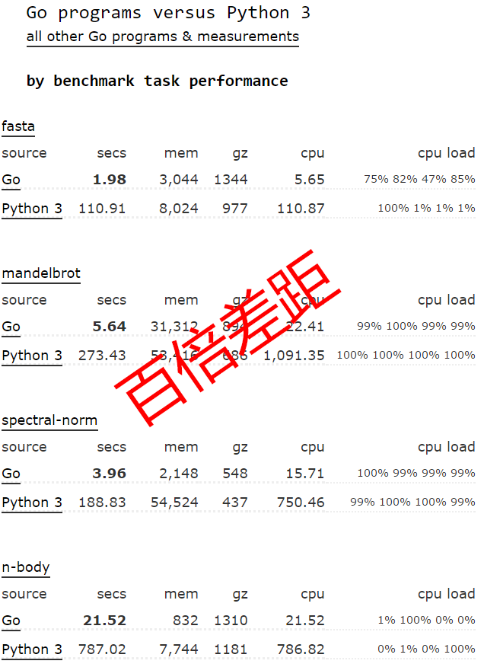

Slide 17
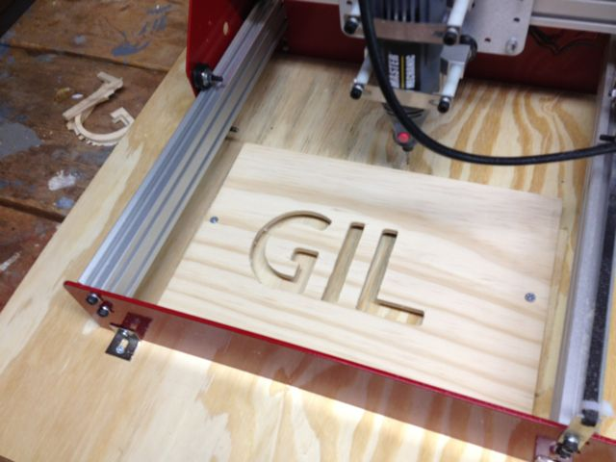
Python
有并发没并行
Global Interpreter Lock

Slide 18
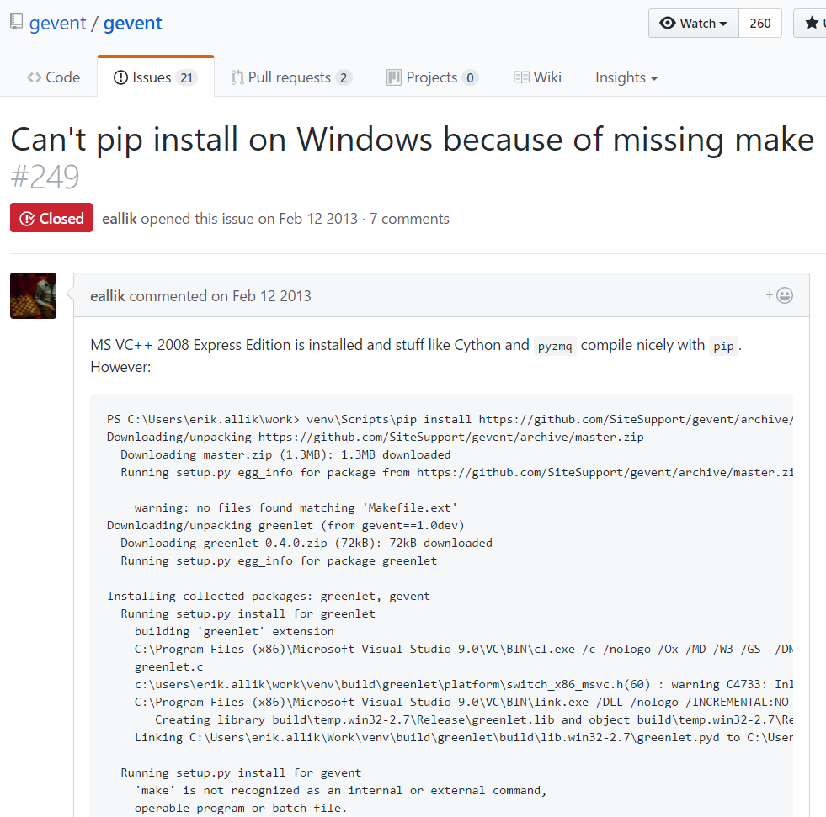
Python
依赖管理：部署的噩梦
pip install，常常需要编译C扩展

Slide 19
C++
编译：慢

Slide 20
C++
依赖：无法控制
直到出现Bazel…

Slide 21
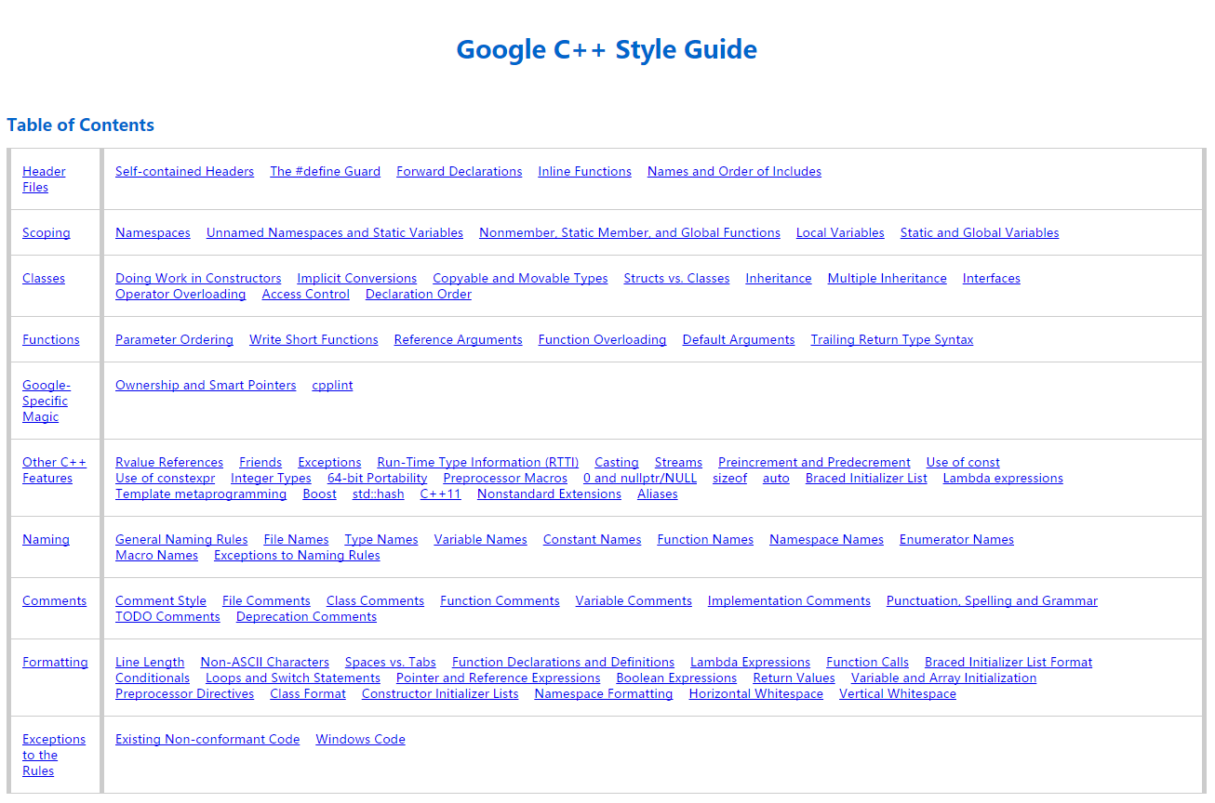
C++
风格指南：语言的子集

Slide 22
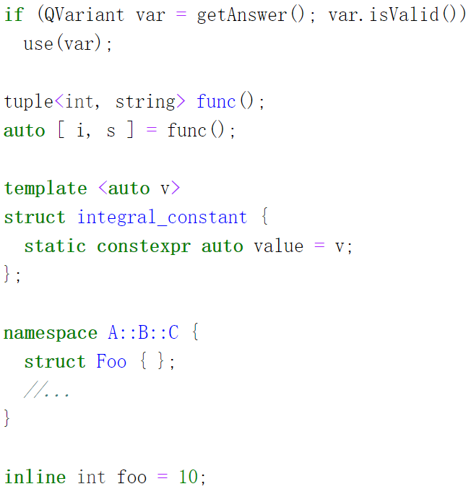
C++
谁敢说精通C++？
C++17 已经来了

Slide 23

C++
谁敢说精通C++？

Slide 24
Go的使命：解决痛点
原则：简单/生产力

Slide 25
Go设计哲学
简单是复杂的
Simplicity is Complicated

Slide 26
Go设计哲学
很多语言走在互相借鉴的不归路上
Java: Java 8, Java 8
C++: C++ 14, C++ 17
Python: Python 3.x
JavaScript: ECMAScript 6, ECMAScript 6
…
趋向于臃肿和复杂

Slide 27
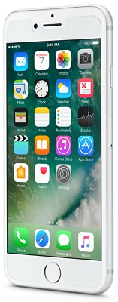
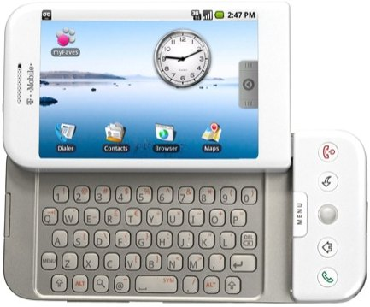
拿手机做对比…
Java
C++
Go
Nokia N97
HTC Android
iPhone

Slide 28
Go设计哲学
简单是一种隐藏复杂性的艺术
Simplicity is the art of hiding complexity

Slide 29
Go设计哲学
”
Simple can be harder than complex;
you have to work hard to get your
Thinking clean to make it simple.
”
—— Steve Jobs

Slide 30
Go设计哲学
软件工程视角
From a software engineering perspective

Slide 31
Go设计哲学
简单也可以是富有表达力的
Simple can be expressive

Slide 32
Go的简单设施
Packages
Interfaces
Goroutines
Channels
Tooling

Slide 33
Hello, World!
package main
import "fmt"
func main() {
fmt.Println("Hello, 世界!")
}

Slide 34
编译和执行
go run hello.go

Slide 35
工作空间
export GOPATH=~/workspace
~/workspace/
bin # 编译输出的可执行二进制文件
pkg # 编译输出的包
src # 源代码

Slide 36
远程Package
import "github.com/bradfitz/gomemcache"

Slide 37
远程Package
go get github.com/bradfitz/gomemcache

Slide 38
Package路径
$GOPATH/src/github.com/bradfitz/gomemcache
或
~/workspace/src/github.com/bradfitz/gomemcache

Slide 39
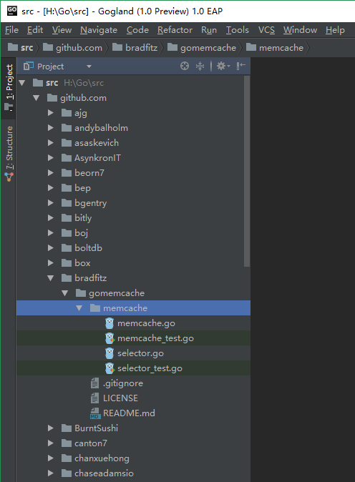
代码目录结构

Slide 40
工作空间
src/
github.com/golang/example/
.git/ # Git repository metadata
hello/
hello.go # command source
stringutil/
reverse.go # package source
reverse_test.go # test source

Slide 41
编译和安装
go install github.com/golang/example/hello

Slide 42
工作空间
src/
github.com/golang/example/
.git/ # Git repository metadata
hello/
hello.go # command source
stringutil/
reverse.go # package source
reverse_test.go # test source
bin/
hello # command executable
pkg/
linux_amd64/
github.com/golang/example/
stringutil.a # package object

Slide 43
工作空间
src/
github.com/golang/example/
.git/ # Git repository metadata
hello/
hello.go # command source
stringutil/
reverse.go # package source
reverse_test.go # test source
bin/
hello # command executable
pkg/
linux_amd64/
github.com/golang/example/
stringutil.a # package object

Slide 44
Interfaces
一个接口定义一组方法
package io
type Writer interface {
Write(data []byte) (n int, err error)
}

Slide 45
Interfaces
一个类型可以通过实现方法来实现接口
package bytes
type Buffer struct {
...
}
func (b *Buffer) Write(data []byte) (n int, err error) {
...
}

Slide 46
Interfaces
实现了接口的类型实例，可以赋值给接口的变量
package fmt
func Fprintf(w io.Writer, format string, args ...interface{})

Slide 47
Interfaces
实现了接口的类型实例，可以赋值给接口的变量
b := new(bytes.Buffer)
var w io.Writer
w = b
fmt.Fprintf(w, "hello, world\n")

Slide 48
Interfaces
接口和实现之间没有显式依赖
富有表达力的组合范式
容易测试
避免过度设计的、僵硬的面向对象继承层次

Slide 49
Types
没有继承
没有子类型多态
没有泛型（也许将来会有）

Slide 50
Type assertions
var i interface{} = "hello"
s := i.(string)
fmt.Println(s)
s, ok := i.(string)
fmt.Println(s, ok)
f, ok := i.(float64)
fmt.Println(f, ok)
f = i.(float64) // panic
fmt.Println(f)

Slide 51
Type switches
switch v := i.(type) {
case T:
// here v has type T
case S:
// here v has type S
default:
// no match; here v has the same type as i
}

Slide 52
Concurrency
Goroutine: 轻量级线程，由Go runtime管理和调度
go f()
go f(x, y, z)

Slide 53
Concurrency
Channel: goroutine之间的通信和同步
ch := make(chan int) // 创建channel ch
ch <- v // 阻塞，直到发送v到ch
v := <-ch // 阻塞，直到从ch接收并赋值给v

Slide 54
Concurrency
func fibonacci(n int, c chan int) {
x, y := 0, 1
for i := 0; i < n; i++ {
c <- x
x, y = y, x+y
}
close(c) // 关闭channel，表示值发送完了
}
func main() {
c := make(chan int, 10)
go fibonacci(cap(c), c)
for i := range c { // 循环从channel接收值，直到它被关闭
fmt.Println(i)
}
}

Slide 55
Concurrency
func fibonacci(c, quit chan int) {
x, y := 0, 1
for {
select { // 阻塞，直到某case中channel可发送或可接收
case c <- x:
x, y = y, x+y
case <-quit:
fmt.Println("quit")
return
}
}
}

Slide 56
工具链
官方出品
唾手可得
极易使用

Slide 57
代码格式化
$ go fmt github.com/golang/example

Slide 58
Testing
package strings_test
import (
"strings"
"testing"
)
func TestIndex(t *testing.T) {
const s, sep, want = "chicken", "ken", 4
got := strings.Index(s, sep)
if got != want {
t.Errorf("Index(%q,%q) = %v; want %v", s, sep, got, want)
}
}

Slide 59
Testing
$ go test –v # 执行测试用例
=== RUN TestIndex
- - - PASS: TestIndex (0.00s)
PASS

Slide 60
Testing
$ go test –cover # 执行测试用例，并分析覆盖率
PASS
coverage: 97.8% of statements
ok strings 0.416s

Slide 61
Testing
$ go test -coverprofile=cover.out # 生成覆盖率profile
PASS
coverage: 97.8% of statements
ok strings 0.443s
$ go tool cover -func=cover.out # 分析覆盖率profile
strings\compare.go:13: Compare 100.0%
strings\reader.go:24: Len 100.0%
...
strings\strings_amd64.go:16: init 66.7%
strings\strings_amd64.go:25: Index 97.7%
total: (statements) 97.5%

Slide 62
Testing
$ go tool cover -html=cover.out # 打开浏览器显示覆盖率情况

Slide 63
Testing

Slide 64
Profiling
import _ "net/http/pprof“
go func() {
log.Println(http.ListenAndServe("localhost:6060", nil))
}()

Slide 65
Profiling
goroutine阻塞事件
活跃goroutine
堆内存分配
互斥量竞争
系统线程创建

Slide 66
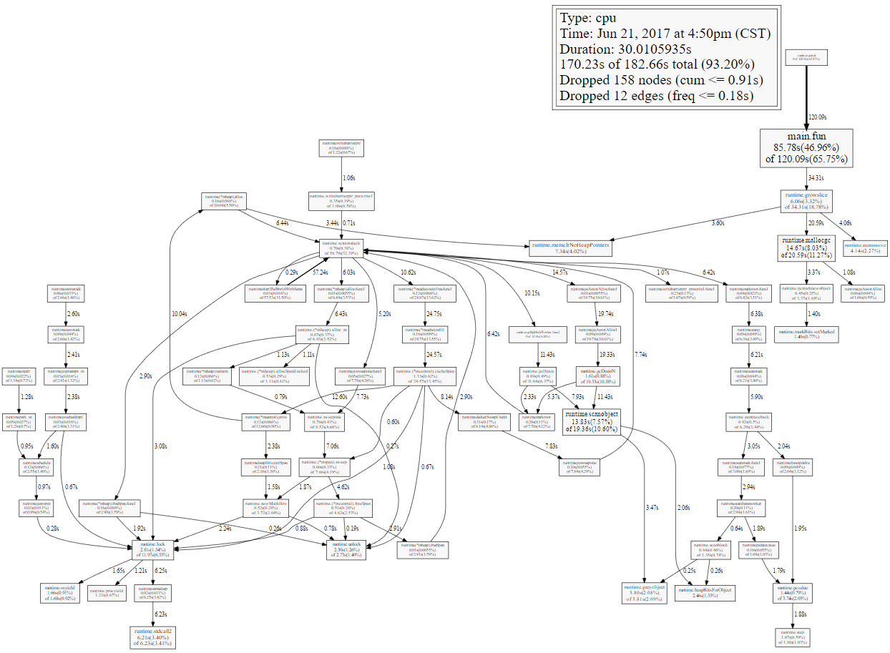
Profiling

Slide 67
Trace
$ go test -trace trace.out pkg
$ go tool trace trace.out

Slide 68
Trace

Slide 69
跨平台编译
$ GOOS=windows GOARCH=386 go install std
$ GOOS=windows GOARCH=amd64 go install std
$ GOOS=linux GOARCH=386 go install std
$ GOOS=linux GOARCH=amd64 go install std
$ GOOS=linux GOARCH=arm64 go install std

Slide 70
跨平台编译
$ GOOS=windows GOARCH=386 go install std
$ GOOS=windows GOARCH=amd64 go install std
$ GOOS=linux GOARCH=386 go install std
$ GOOS=linux GOARCH=amd64 go install std
$ GOOS=linux GOARCH=arm64 go install std

Slide 71
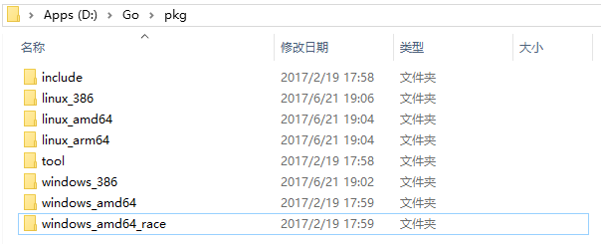
跨平台编译

Slide 72
跨平台编译
$ GOOS=windows GOARCH=386 go build -o hello.exe hello.go
$ GOOS=windows GOARCH=amd64 go build -o hello.exe hello.go
$ GOOS=windows GOARCH=386 go build -o hello hello.go
$ GOOS=windows GOARCH=amd64 go build -o hello hello.go
$ GOOS=windows GOARCH=arm64 go build -o hello hello.go

Slide 73
编译速度

Slide 74
设计优秀、功能丰富的标准库
io
strings, bytes, unicode
net
net/http
crypto
reflect
runtime
mobile
I/O 原语抽象
字符串操作
网络I/O
HTTP客户端、服务端
加解密、TLS、证书
反射
运行时接口
移动平台试验性支持

Slide 75
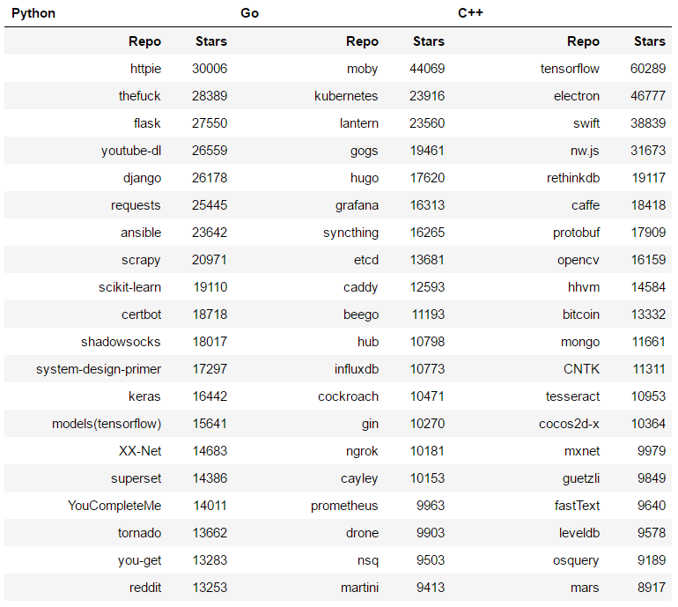
杀手级应用/库对比

Slide 76
杀手级应用/库对比

Slide 77
杀手级应用/库对比

Slide 78
杀手级应用/库对比

Slide 79
杀手级应用/库对比

Slide 80
杀手级应用/库对比

Slide 81
杀手级应用/库对比

Slide 82
杀手级应用/库对比

Slide 83
杀手级应用/库对比

Slide 84
第三部分
Go和云计算

Slide 85


